Slide 1

Gump
Modular Recipe Sharing App
Made by: Csepi Szilveszter
Hegyi Áron Ferenc
Menyhárt Attila
Notes:
Üdvözlöm a kedves közönséget, én *név* vagyok, a Lyedlik Devs fejlesztő csapatából.
Attila: Elképzeltek már egy olyan applikációt, ami segít nekünk a konyhában? Egy olyat, ami nem csak recepteket mutat, hanem a saját ízlésünkhöz és igényeinkhez is alkalmazkodik? Sziszi: Mi lenne, ha a recepteket úgy tudnánk kezelni, mint a Lego-kockákat? Hogyan építhetnénk saját kreatív fogásokat egy applikáció segítségével?
Belegondoltak már abba, mi lenne, ha a recepteket úgy tudnánk kezelni, mint a Lego-kockákat? Hogyan építhetnénk saját kreatív fogásokat egy applikáció segítségével?
Attila: Mi elképzeltünk egyet és megalkottuk a Gump-ot. Sziszi: A válasz egyszerű: a Gump-pal.
Ebben az elődasban ezt az applikációt fogom bemutatni.
-----
Áron: Tudták, hogy a receptek megosztása nem csak szórakoztató, hanem hasznos is? Hogyan segíthet egy applikáció abban, hogy jobb szakácsok legyünk, és egészségesebben étkezzünk?

Slide 2


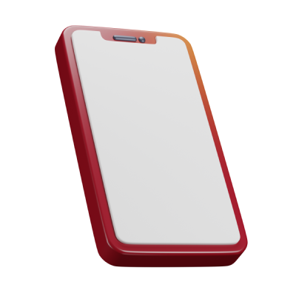

Table of contents
Introduction
What is Gump? (or Who?)
Development
Workflow & Techs
The App
Mobile & Desktop
Future
Everything else
Notes:
Fogok beszélni magáról az alkalmazásról, ahol ismertetem az alapötletet, valamint a csapat tagjait. Utána a fejlesztést, hogy milyen eszközöket és technológiákat használtunk ennek megvalósítására. Majd az applikációról, annak felépítéséről mind számítógépen, mind telefonon. Végül betekintünk a projekt lehetséges jövőjébe.

Slide 3
Introduction
Notes:
Következzék a bevezetés.

Slide 4

What is Gump?
Giant Database
User Badges
Modular Recipe Sharing
Partner Adverts
Notes:
Először is tisztázzuk mi az a Gump. Négy alappillér jellemzi:
Az óriási adatbázis, ahol tároljuk a felhasználókat és a recepteket
A felhasználók jelvényei, amiket az applikáció használatával gyűjthetnek
A receptek moduláris megosztása, ami pontosan mit is jelent? (pizza példa)
A negyedik alappillért a partnereink és a banner hirdetéseik képzik, amikből bevételszerzési lehetőségünk adódik

Slide 5

Key Features
Effortlessly Create Recipes
Social Media Aspect
Localized
Sophisticated Recommendations
Notes:
Az alkalmazás legfőbb tulajdonságai többek között:
A felhasználóbarát receptkészítés
A beépített közösségi háló, azaz a felhasználók követése és a receptek kedvelése
Az alkalmazás többnyelvűsége, hogy különböző nyelveken lehessen használni az appot. Ehhez készítettünk egy felületet, a Localert, amit bárki használhat a fordításra, de ezt később fejtem ki részletesebben
Végül, de nem utolsó sorban a felhasználók tevékenysége alapján történő receptajánlások

Slide 6
Development
Notes:
És most pedig jöjjön a fejlesztés bemutatása

Slide 7



The Team
Csepi Szilveszter
Backend, Frontend, Docs
Hegyi Áron Ferenc
Frontend, Backend UI design, Localer
Menyhárt Attila
Backend, Frontend
Notes:
A csapatunkban nem voltak a feladatok szigorúan kiosztva, bárki bárhol dolgozhatott, de voltak területek, amikbe egyikőnk több munkát fektetett, mint a csapat többi tagja.
Szilveszter elsősorban a backend, a dokumentáció és a prezentáció készítésében jeleskedett.
Áronnak köszönhetjük az appunk csodálatos designját, a fordító felületet és a frontend kódjának jelentős részét.
Attila volt a backend peer és ő készítette a moderációs felületet.

Slide 8


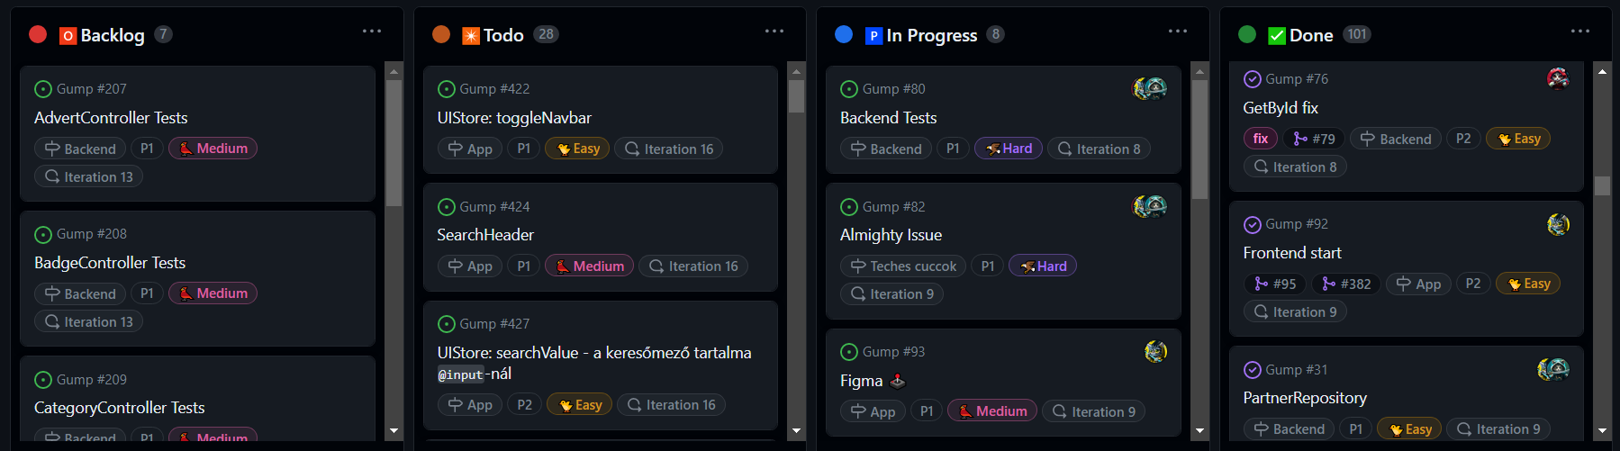
Teamwork
Notes:
A csapatmunka két legfontosabb eszköze a GitHub és a Discord volt.
GitHubon a képen látható Status Board-on vezettük az issue-kat, a kommunikáció nagyját pedig Discordon végeztük.

Slide 9
Github feature workflow
MAIN
FEATURE
FEATURE
Notes:
A megannyi Git workflow közül a Feature Workflow-ra esett a választás, ami annyit tesz, hogy minden egyes feature-nek létrehoztunk egy-egy branchet, majd azokat mergeltük a mainbe.

Slide 10
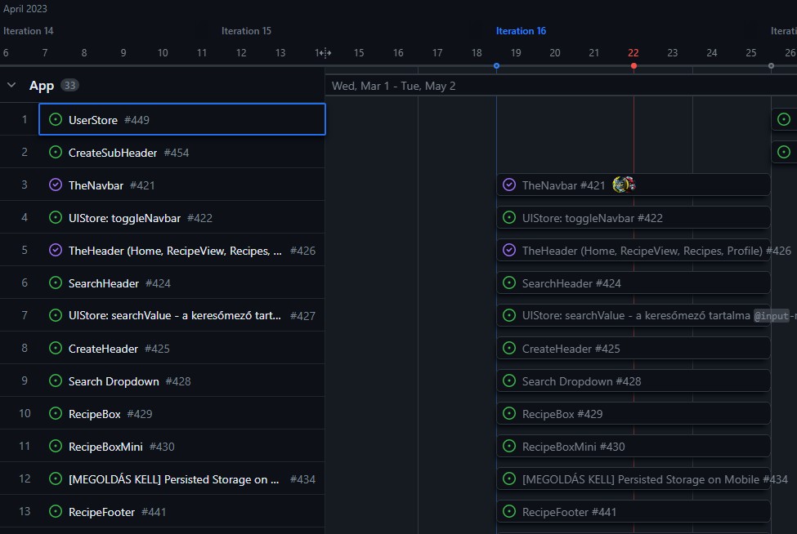
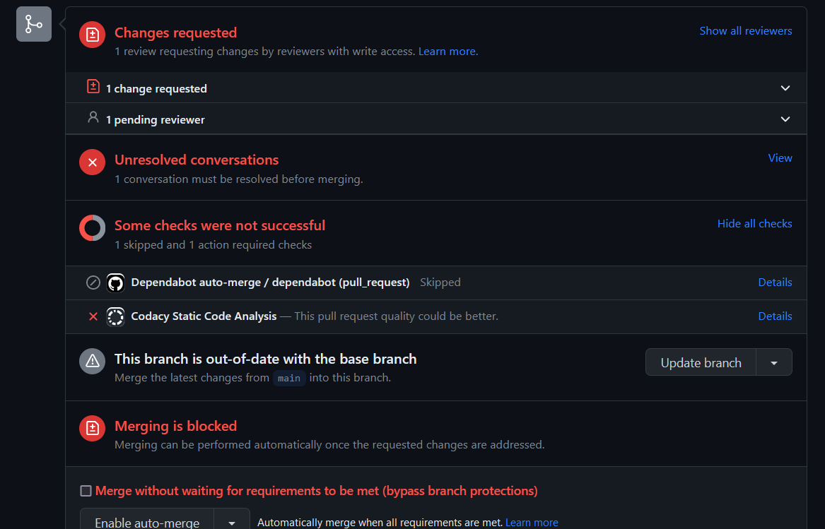
Roadmap
Notes:
Minden issue-hoz külön brancheket hoztunk létre. Az issue-knak beállítottunk határidőket, ezek az iterationok, amik a képen látható roadmap nézetbe vannak lebontva.
Miután elkészültek a feladatok és egyikőnk megírta hozzá a kódot, akkor azon automatikusan lefutott pár ellenőrzés. Az egyik, amit kiemelnék az a Codacy, ami a kódot analizálva keresett hibákat, biztonsági veszélyeket, teljesítményt lassító tényezőket, vagy kódolási konvenciók megszegését. Emellett kötelezővé tettük, hogy legalább egy csapattag jóváhagyja az írt kódot.

Slide 11
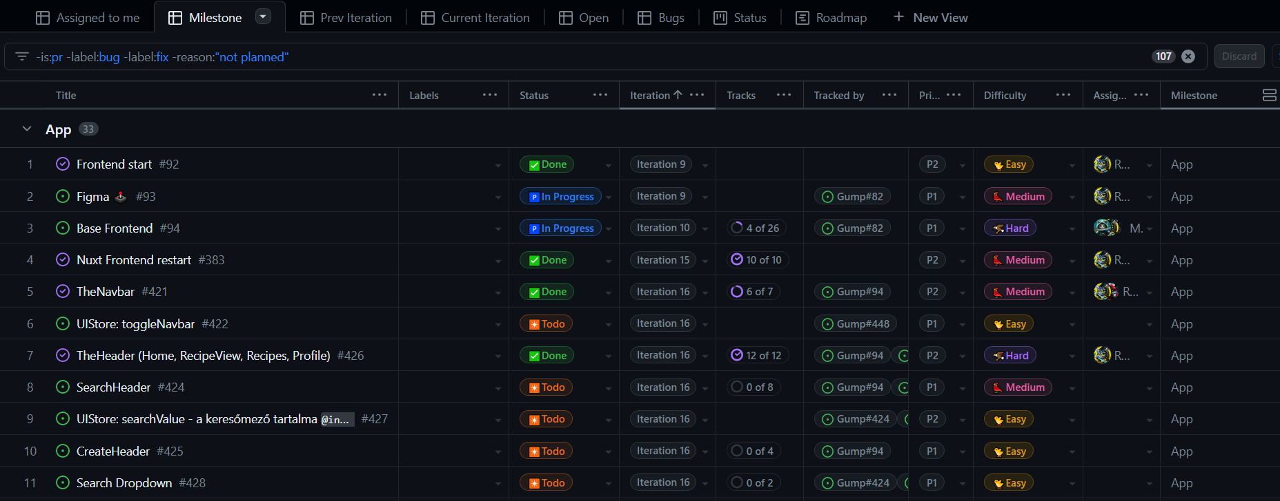
Milestone
Notes:
A milestone-ok nagy szerepet játszottak a feladatok kategorizálásában. Mivel mi egyetlen repositoryba írtuk az egész projektet, így ez tűnt a legegyértelműbb megoldásnak. Létrehoztunk milestone-okat az Apphoz, a Backendhez, a Localer-hez, a Dokumentációhoz és az egyéb feladatokhoz is. Ezek érdekes statisztikákkal egészítették ki a fejlesztési folyamatot, mint például, hogy százalékosan láthattuk, hogy az egyes milestone-ok mennyire vannak készen.

Slide 12


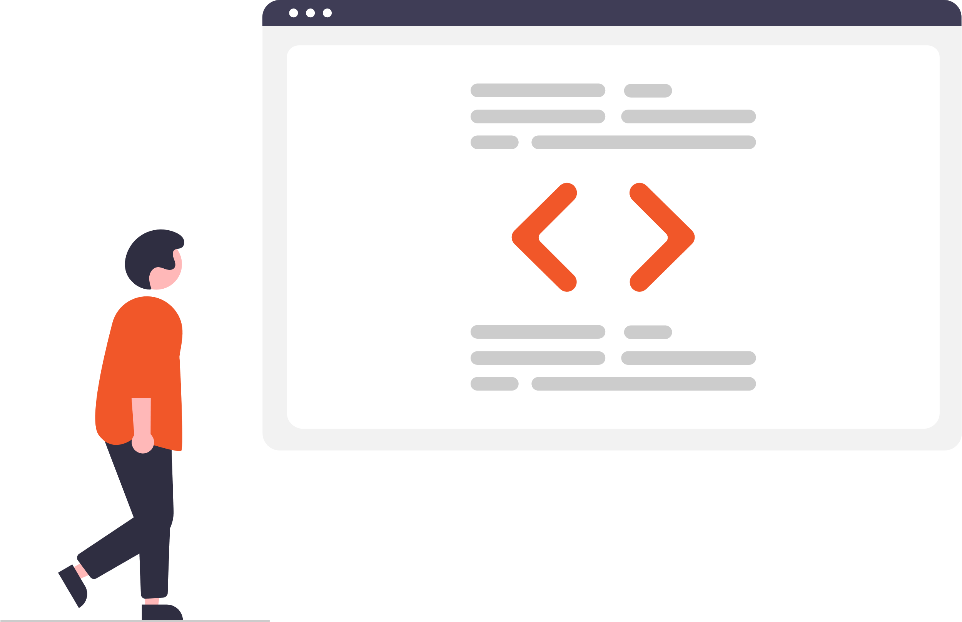

Technologies
Database
MongoDB 6
Backend
ASP.NET Core 7.0
Frontend
Nuxt.js 3
Notes:
Most pedig áttérek a használt technológiákra.
Adatbázisnak a MongoDB-t választottuk, mert gyors, a kapcsolatokat a saját igényeink szerint alakíthattuk és a JSON alapú megközelítése az adatok tárolásához sokkal logikusabb volt, mint az SQL nyelveké, hisz a backenden is ilyen struktúrában dolgoznánk.
A backenden, amihez mi az ASP.NET-et választottuk. Kissé szokatlan párosítás, tudjuk, viszont nagyon jól működnek együtt a rendelkezésre álló NuGet package-ek segítségével.
Az appot pedig elsősorban Nuxt-ban írtuk.

Slide 13














Softwares
Notes:
A technológiák után jöjjenek a használt szoftverek:
Természetesen kihagyhatatlan egy kódszerkesztő. Mi a Visual Studio Code-ot használtuk nem csak a frontendhez, hanem a backendhez egyaránt.
Talán a legfontosabb kiegészítő, amit telepítettünk az a GitHub Copilot volt, amivel sokkal egyszerűbb és gyorsabbnak bizonyult az akár ismeretlen technológiák használata is.
Verziókezelésre a GitHub-ot használtuk.
Futtatáshoz és közzétételhez pedig kellett a Docker, Nginx, Let’s Encrypt, illetve a Name.com

Slide 14


Hosting
Notes:
A futtatás vonalon maradva bemutatom a két szolgáltatást, ahol hosztoltuk a backendet, illetve frontendet.
A DigitalOcean a GitHub Student Developer pack-ből ingyenesen elérhető volt számunkra, így a backendünket ott futtattuk. Nagyon gyors és megbízható szolgáltatás, semmi gondot nem jelentett a használata.
A frontend kiszolgálásához az ingyenesen is használható netlify-t választottuk. Sok hasznos tulajdonsága van, mint például, hogy automatikusan frissíti az oldalt GitHubról.

Slide 15
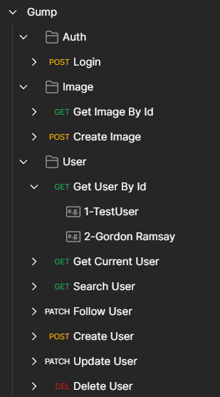
Backend - Controllers
Postman collection
Well structured
Examples for every route
Authentication & Authorization
Notes:
A controllerek biztosítják a kommunikációt a backend és a frontend között, aminek a dokumentálása kritikus, hogy megfelelő legyen. Ennek érdekében egy Postman kollekciót hoztunk létre. Itt az egyes controllerek külön mappát kaptak, amiken belül pedig az egyes Request-ek vannak felsorolva. Mindegyik ki van töltve egy-egy üres kéréssel és leírással, amikből látszik, hogy milyen paramétereket vagy mezőket vár az endpoint. Továbbá minden egyes kéréshez legalább egy, de inkább több példát is tettünk, ahol a futtatás előtt is látszik, hogy milyen válasz érkezne rá.
A controllerekben van autentikáció és autorizáció, hogy kezelhessük a jogokat.

Slide 16
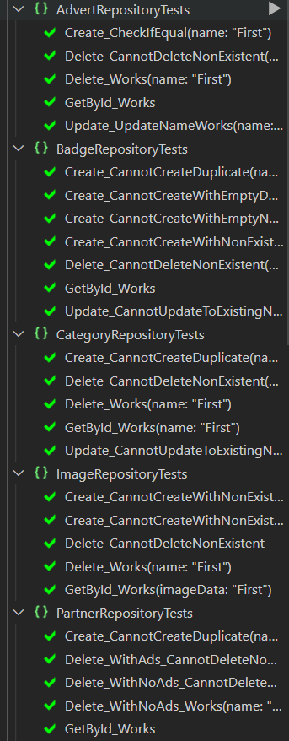
Backend - Tests
60+ unit tests
Repository & Controller
Talkative Naming
Notes:
Végül a backend kapcsán megemlíteném a teszteket is. Több mint 60 különböző unit tesztet készítettünk a repositorykra és a controllerekre együttesen, közben ügyelve arra, hogy beszédes neveket adjuk mindegyiknek.

Slide 17



Frontend
Localer: Translator + Admin site
Gump: Recipe Mobile App
Notes:
És most térjünk át a frontendre. Korábban megemlítettem a Localer-t, de nem fejtettem ki, hogy mi az. Ez nem más mint egy felület, ahol az önkéntes felhasználók fordítással járulhatnak hozzá a projekthez, valamint egyben a moderátoroknak nyújt lehetőséget kezelni a beérkező recepteket, az új felhasználókat, a partnereket és a reklámokat. A Localer elérhető számítógépen és telefonon egyaránt a böngészőből, a gump.live domainen.
A frontend nagyobb részét viszont maga a mobilos applikáció teszi ki, amit Capacitorral buildelünk. Itt történik az igazi csoda, a felhasználók ennek a felületével fognak megbarátkozni.

Slide 18



Frontend
Gump
Nuxt.js
UnoCSS
Capacitor
Notes:
Láthattuk, hogy két teljesen különálló felületet ölel magába nálunk a frontend kifejezés. Nem csak működésben, de használt technológiákban is van különbség. A Localer-t Vue-val, illetve WindiCSS-el készítettük, míg a Gump App-ot Nuxt-tal és UnoCSS-sel, majd Capacitorral buildeltük.

Slide 19
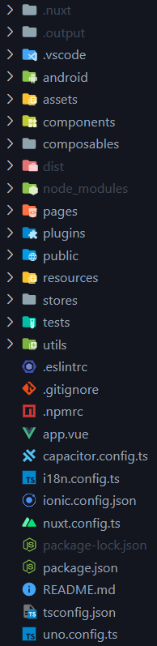
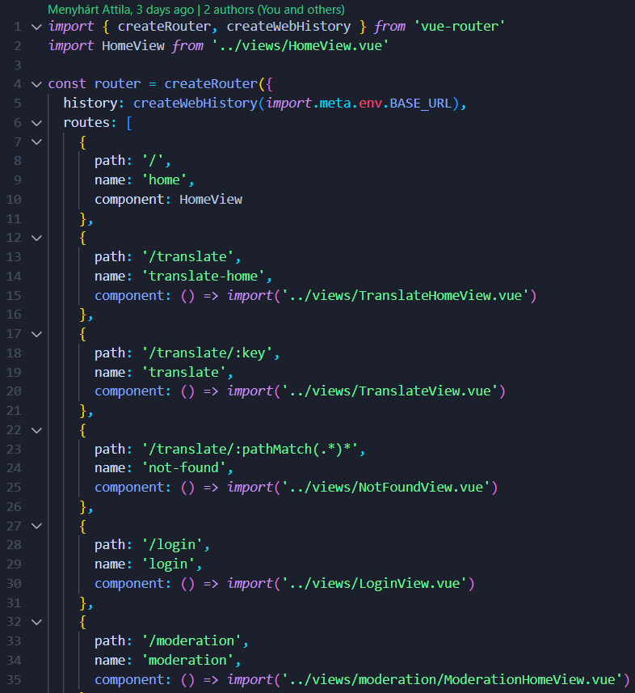
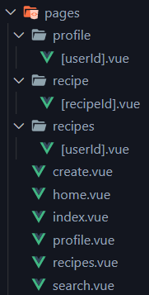
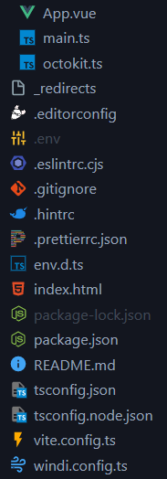
Nuxt
A clearer Vue
Auto-imports
Generate routes from directory (i18n)
Unified config file
Notes:
Miért használtunk inkább Nuxt-ot az apphoz? Mert egy tisztább Vue élményt nyújtott, hasznos eszközökkel, mint például, hogy nem volt szükség importokkal telepakolni a fájljaink tetejét, automatikusan generált route-okat az oldalakból és egységes config fájlt nyújtott.

Slide 20
The App
Notes:
Most pedig az applikáció felületéről és működéséről mutatok pár diát.

Slide 21
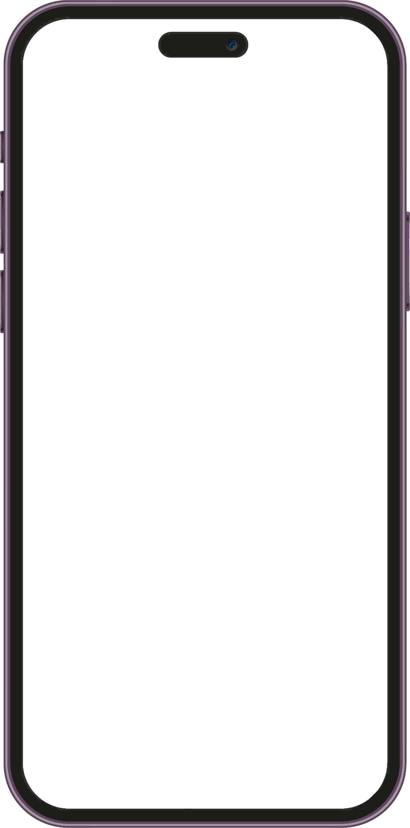

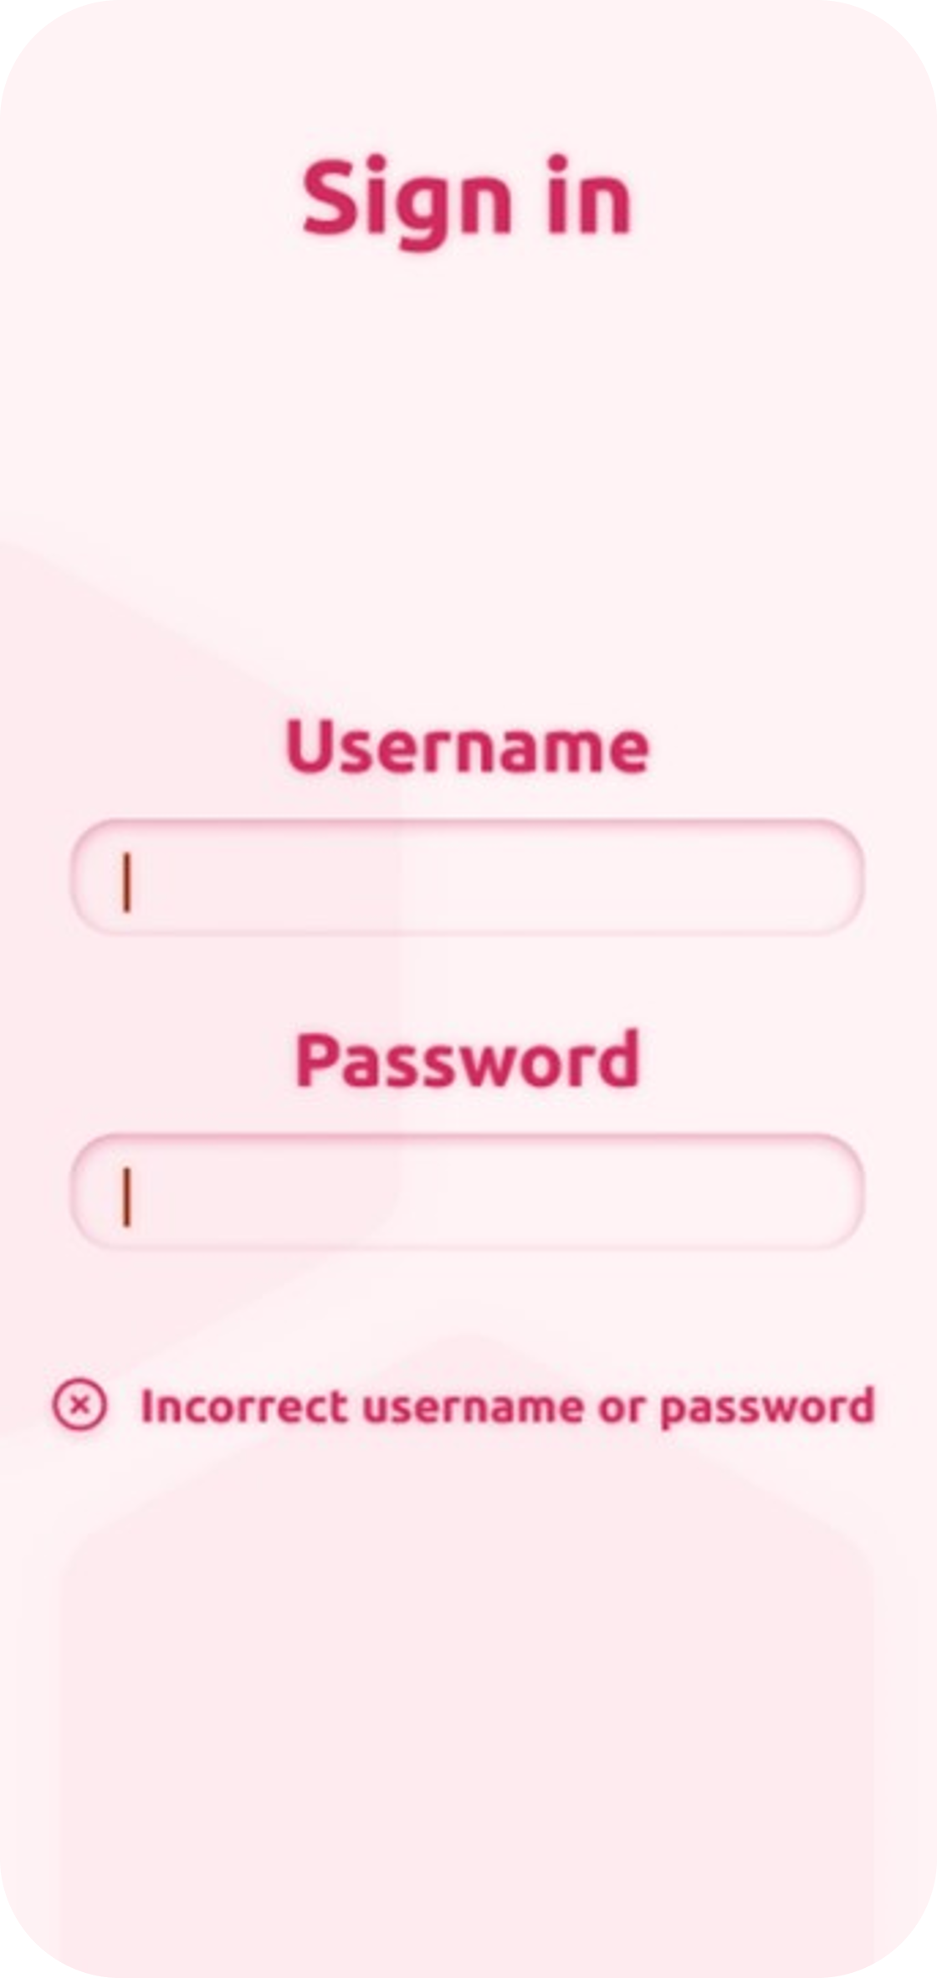
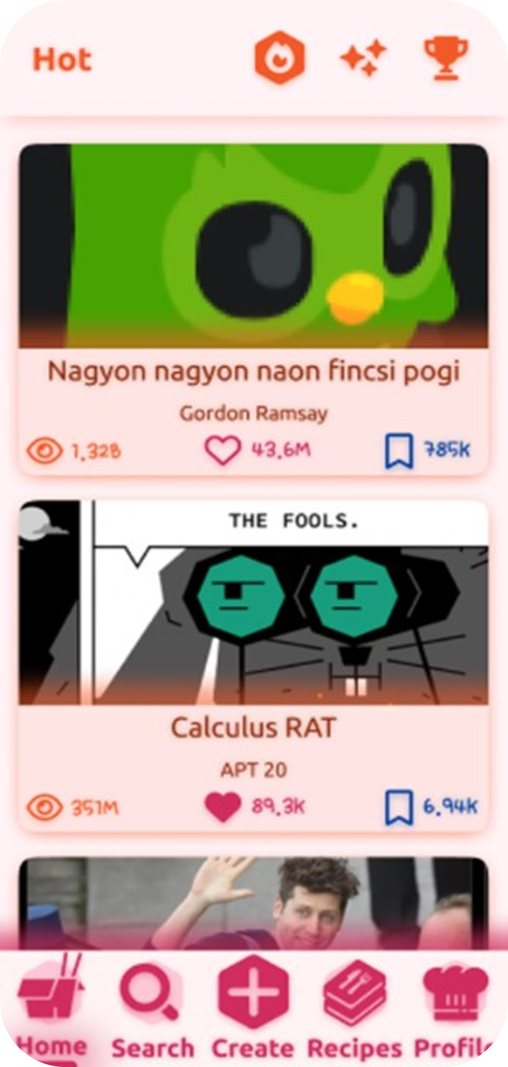
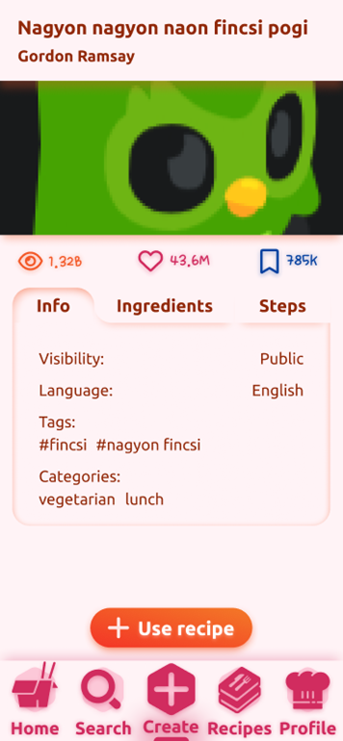
Mobile App
Notes:
A mobilapp elindításakor ez első, amit látunk az ez: *rámutat az első képre*
Itt lehetőség van bejelentkezni vagy regisztrálni, aminek a felülete így néz ki: *rámutat a második képre*
A főoldalon egyből recepteket látunk. Az éppen felkapottakat, de a jobb felső sarokban lehetőségünk van a szűrést átállítani, hogy a legújabbakat, vagy a valaha feltöltött legjobb recepteket lássuk.
Egy recept megnyitásakor 3 tabon láthatjuk az Infókat, a Hozzávalókat és az elkészítéshez szükséges lépéseket.

Slide 22
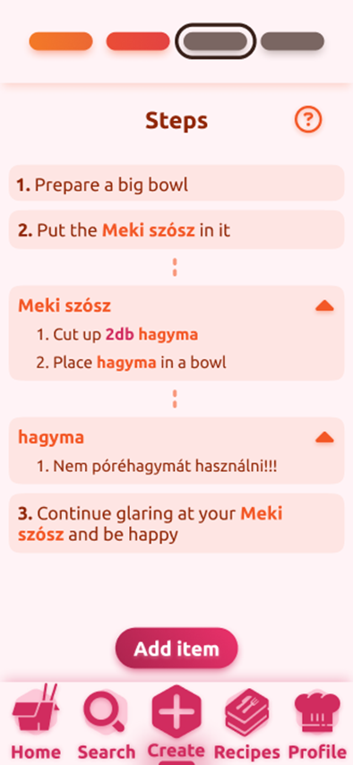
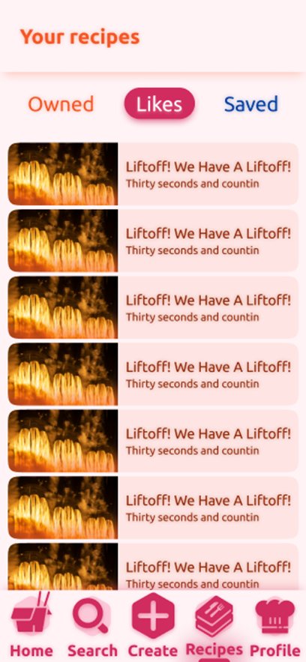
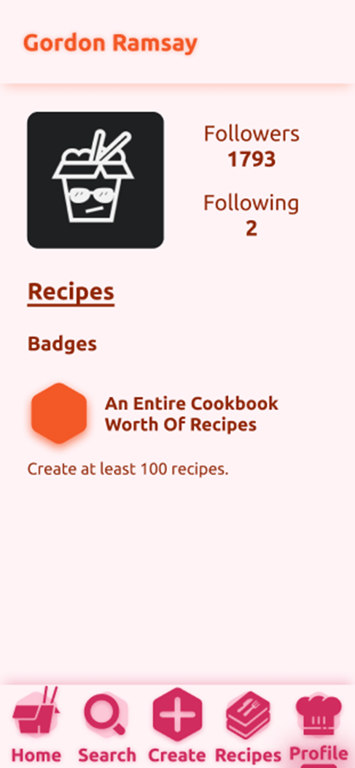
Mobile App
Notes:
Itt az első képen a lépéssor látható a készítés közben. A receptek menüponton külön vannak szedve a sajátok, a kedveltek, illetve az elmentettek.
Még egy utolsó példának megmutatom a profil nézetet, ahol pár statisztikát és jelvényeket lehet megtekinteni.

Slide 23
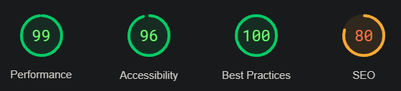

Websites – Gump.live
Backend API
Translator & Moderator Frontend

Slide 24
Future

Slide 25

Future plans
Tensorflow
Motion tracking for scrolling
Dall-E picture generating
Copilot recipe creating
Verified chefs

Slide 26
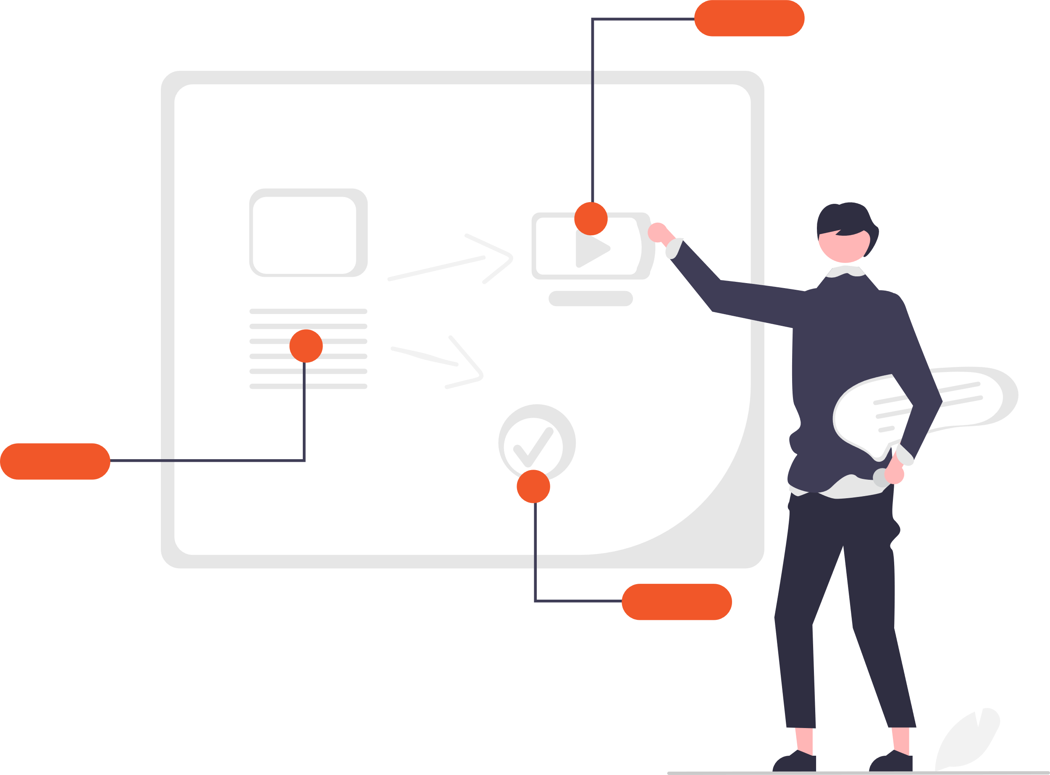
Thank you for your kind attention.

